Slide 1

SOFTWARE DELIVERY METODOLOGIAS

Slide 2
SOFTWARE DELIVERY
Metodologías de Desarrollo de Software
Metodologías Tradicionales / Waterfall o Cascada
Software System Engineering - Definiciones
System Engineering – Puntos de Control
Proyecto vs Operaciones

Slide 3
Software Delivery - Fundamentos
Los proyectos de Desarrollo de Software usan diferentes tipos de metodologías de software development life cycle (SDLC), dependiendo de su naturaleza y requerimientos, los cuales básicamente definen como se organizará el trabajo.
  Tradicional o método en cascada (waterfall)
Cuales son sus diferencias?
Las dos metodologías mayormente en uso son:
  Cual es conveniente elegir para mi Proyecto?
Método de Desarrollo Agile (Agil).
Estas preguntas son las que se hacen muchas Empresas, Gerentes y Project Managers hoy en día.
Explicaremos cada una de estas metodologías para poder sacar nuestras propias conclusiones.
En los próximos slides veremos las diferentes alternativas de metodologías en cascada
en función de diferentes normas de uso habitual

Slide 4
Software Delivery - Fundamentos
Roles en proyectos Tradicionales o en Cascada:
Dirije el proyecto maneja el presupuesto, tiempo,
recursos, es quien negocia con el cliente.
  Project Manager
  Ayuda al Project Manager en llevando a cabo las reunions y archivando la documentación
Project Manager Office (PMO)
Business Analyst - analista
  Diseña el Sistema lógicamente
Lider de Desarrollo – Technical Lead
  Lidera a los programadores
Desarrollador
Nombre del Rol:
Lider de Testing – Test Lead
  Lidera a los testers
Tester
Arquitecto
  Diseña el Sistema físicamente
Configuration Manager
  Realiza las implementaciones del sistema
IT Support
  Mantienen el hardware necesario para el proyecto

Slide 5
Waterfall Delivery Methodology – Alternativas
Management
Process
BTOP
Pre-Concepto
Concept
Plan
Desarrollo
Qualify
Rollout
Life Cycle
(Opcional)
System Development
Process
Waterfall Method
Solution
Solution
Macro Design
Micro
Build
Acceptance
Deploy
Production
Design
Outline
Design
Test
supplemented by
Preliminary
System
Component
Component
Integration and
Waterfall Method
Assessment
Requirements &
Requirements &
Develop & Test
Test
Production
Architecture
Architecture
Change
Management
Process
Release Content Management
(Manage Changes to Customer Baseline - System Baseline - Architecture Baseline - Design Baseline)
Inicial
Change Request
Pre-Concept Exit
ROM Costo Estimado
Concept Exit
Refinar Costo Estimado
Plan Exit
Costo Final Estimado
Project Office
Reunir y analizar
Requerimientos finales y
Diseñar y
Component Test
Puesta en Produccion
Requerimientos iniciales
Definir System Architecture
Desarrollar
Integration Test
Comienzo de SW Life-Cycle Management
Definicion Preliminar
Desarrollar Requerimientos Detallados
La Solución
System Test
Solucion Técnica
Performance & Stress Test
User Acceptance Test

Slide 6
Waterfall Delivery Methodology - Baselines
Logical
Physical
Data Model
Data Model
P
System Baseline
Functional & Physical Architecture
roject
O
bjectives
D
ocument
System
Functional
Physical
Architecture
Architecture
Architecture
(Context Diagram)
P
Customer Baseline
Component Requirements
roject
O
bjectives
D
ocument
Requirements
Business
System
Traceability
Component
Requirements
Need &
Requirements
Matrix
Requirements
Traceability
Rationale
Specifications
Matrix
Business
System
System
Component
Process
Customer
Requirements
Acceptance
Requirements
Component
Component
Flows
Requirements
Verification
Criteria
Verification
Acceptance
Design
Component
Matrix
Matrix
Criteria
Specifications
Test Plan
Customer
System
Architecture
Design
Baseline
Baseline
Baseline
Baseline
BRR
SRR
PDR
CDR
Necesidad
(Optional)
Conceptual
Preliminary
Detail Design &
Oportunidad
System Design
System Design
Development
CONCEPT
PLAN
DEVELOP
Customer Provided
Produced by IT Architect
IT Architect Provided
Data Modeler Provided
Application Developer Provided
in collaboration with Customer

Slide 7
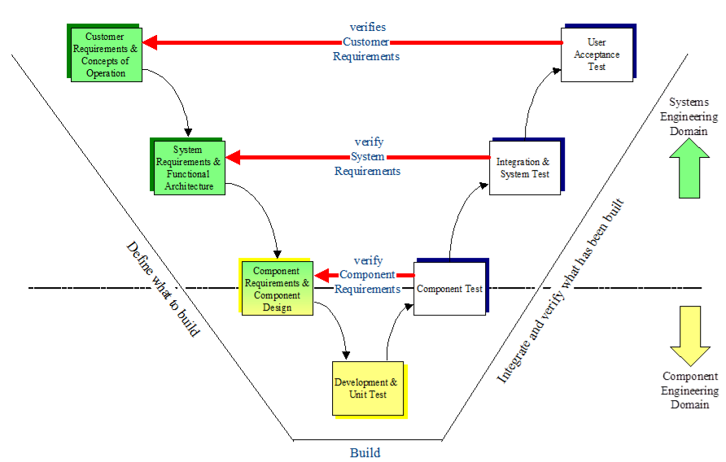
Waterfall Delivery Methodology – Qualify Phase

Slide 8
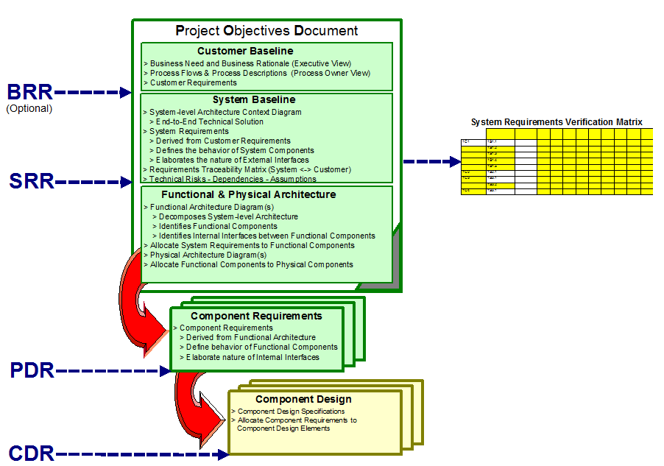
Waterfall Delivery Methodology

Slide 9
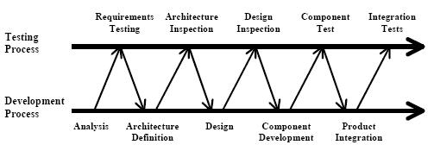
Waterfall Delivery Methodology
Trabajando desde el principio del proyecto en SQA asegura una etapa de test mas limpia !!!
Asegurando un limpio y corto User Acceptance Test !!!
Proveyendo confianza para IT y los Usuarios en las aplicaciones que llegan a UAT !!!

Slide 10
Waterfall Delivery Methodology – Qualify Phase
Pre-Concept and
Concept Phase
Plan Phase
Build Phase
Qualify Phase
Rollout
Ideas
Planificacion
Haciendo el
Trabajo
Test
Go live
Que debe hacer hacer SQA
Comprender la idea.
Comprender la Arquitectura,
Complejidad, lenguaje, etc.
Que debe hacer hacer SQA
Build SAT environment
TC´s cycles execution
Defect Management
Code Review
SAT Certificate
Provide elements to build UAT environment
User training
User Support
UAT Certificate
Que debe hacer hacer SQA
Lessons Learned
Complete Documentation
Metricas de Efectividad (TEI)
Que debe hacer hacer SQA
Test Plan
Test Cases Design
Test Data Elaboration
SQA Review
Requirements Review
Project Test Strategy
Identificación de Test Cases temprana
SQA Review
Architecture Inspection
Design Inspection
SQA Review
Post Implementation Review
SQA Review
Component Test (SAT)
Integration Test (SIT)
User/acceptance Test (UAT)
Regression Test

Slide 11
Software Systems Engineering
Definiciones - Guias
Waterfall Delivery Methodology

Slide 12
System Context Diagram Definition Guidelines
System Context Diagrams (Diagramas de Contexto):
Representan la solución técnica diseñada para satisfacer los requisitos del cliente,
Describen el sistema operando como una "caja negra" dentro de su entorno,
Identifican todos los componentes a nivel del sistema necesarios para lograr la solución técnica,
Identifican todas las entidades externas con las que el sistema interactúa,
Especifica el tipo de información que se manejará en cada interfaz externa,
Ayuda a establecer los límites del sistema (alcance).

Slide 13
System Requirements Definition Guidelines
System Requirements:
están documentados en el lenguaje del ingeniero de sistemas,
se derivan de los requisitos del cliente,
son trazables a los requisitos que cumplen del cliente,
pueden especificar un requisito funcional o no funcional,
se definen de manera que cada requisito sea verificable individualmente durante la prueba de integración,
se definen desde la perspectiva del sistema que funciona como una "caja negra" dentro de su contexto;
elaboran la naturaleza de las interfaces entre el sistema y las entidades externas,
elabora el comportamiento del sistema de "caja negra",
cada requisito se identifica con un número único para permitir la trazabilidad de los requisitos y la gestión del cambio.

Slide 14
Arquitectura Funcional Definición - Guías
Functional Architecture:
descompone la arquitectura a nivel de sistema (Diagrama de contexto),
identifica los componentes funcionales que se desarrollarán, mejorarán o utilizarán "tal cual" para generar cada interfaz externa y cada función nueva/modificada del sistema,
identifica todas las interfaces internas, entre componentes funcionales,
incluye una descripción E2E (End to End) de principio a fin de la función del sistema,
asigna los requisitos del sistema a los componentes funcionales,
es una entrada clave para el desarrollo de los requisitos de los componentes.

Slide 15
Arquitectura Fisica Definición - Guías
Physical Architecture:
define todos los componentes físicos necesarios para implementar la arquitectura a nivel del sistema,
Incluye una representación gráfica de los componentes físicos del sistema,
Identifica todas las conexiones entre componentes físicos,
Identifica todos los protocolos de acceso y comunicación de datos que deben estar disponibles entre los componentes físicos,
Asigna componentes funcionales a componentes físicos,
Incluye una definición de todos los nombres de software y versiones que se instalarán en cada componente físico.

Slide 16
Component Requirements Definition Guidelines
Component Requirements:
están documentados en el lenguaje del ingeniero de sistemas,
se derivan de los requisitos del sistema,
son trazables de nuevo a los requisitos del sistema que cumple,
puede especificar un requisito funcional o no funcional,
se definen de manera tal que cada uno sea verificable individualmente durante la prueba de componentes,
define la elaboración y la naturaleza de las interfaces internas entre componentes funcionales,
define la elaboración y el comportamiento del componente funcional como una "caja negra" dentro de su contexto.

Slide 17
Systems Engineering
Technical Checkpoint Reviews
Puntos de Control
Waterfall Delivery Methodology

Slide 18
System Requirements Review (SRR)
SRR Objetivos:
Revisar y aprobar los requisitos documentados del sistema y los procesos de negocio
Establecer la línea de base técnica
Revise los requisitos de performance, datos, disponibilidad y soporte al desarrollo
Establecer trazabilidad, identificar riesgos técnicos y revisar planes de mitigación.
Identificar dependencias y establecer planes de gestión
Debe ser realizado al final de la fase de concepto
Items a Revisar:
  Requerimientos del Cliente (Customer Requirements)
  System Requirements
  Context Diagram
  Requirements Traceability Matrix: System Requirements to Customer Requirements
  Draft System Requirements Verification Matrix (SRVM)
    Criterio de Acceptación Acceptance Criteria para cada Customer y System Requirement
  Riesgos Tecnicos y Planes de Mitigación
  Dependencias y Planes de Gestión.
  Visto bueno del Cliente y Project Manager (Customer & Project Manager Sign-Off) y se establece la Customer Baseline
Guardar las plantillas y puntuación de cada punto en el repositorio del proyecto

Slide 19
Preliminary Design Review (PDR)
PDR Objetivos
:
Revisar la descomposición functional y la arquitectura física
Verifcar la Arquitectura Funcional contra los System Requirements relevados
Revisar la Arquitectura de Test (software y hardware)
Revisar y aprobar los component requirements documentados y los escenarios de negocio
Establecer Trazabilidad, Identifocar Riesgos técnicos y Revisar los planes de mitigación
Identificar Dependencias y Establecer los planes de gestión
Se debe conducir durante la fase de PLAN
Items Revisados:
Functional Architecture – descompuesta al nivel de detalle de cada componente funcional
System Requirements trazados con los functional components
Arquitectura Fisica
Functional components trazados con los components físicos
Arquitectura de Test (software y hardware)
Component Requirements
Requirements Traceability Matrix: Component Requirements vs System Requirements
Component Requirements Verification Matrix (CRVM)
Criterio de Aceptación para cada Component Requirement
Riesgos Tecnicos y Planes de Mitigación
Dependencias y Planes de Gestión
Customer & Project Manager Sign-Off (Aprobación del Cliente y Project Manager) y establecer la System Baseline.
Guardar las plantillas y puntuación de cada punto en el repositorio del proyecto

Slide 20
Critical Design Review (CDR)
CDR Objetivos
:
Verificar que el diseño técnico cubre el total end-to-end de los components requirements
Verificar el plan detallado de test de componentes
Verificar end-to-end que el test valida los system requirements
Verificar que la capacidad de la infraestructura de producción soporta los system requirements.
Establecer la Trazabilidad, Identificar los riesgos Técnicos y revisar los Planes de Mitigación
Identificar Dependencias y Establecer los planes de gestión
Conducida tempranamente en la fase de DESARROLLO
Items Revisados:
Especificaciones de diseño de Componentes
Component Requirements vs Component Designs
Component Test Strategy y Planes de Test
Test Architecture
Guardar las plantillas y puntuación de cada punto en el repositorio del proyecto

Slide 21
Test Readiness Review (TRR)
TRR Objetivos
:
Verificar Test requirements vs system requirements
Trazar aplicaciones, infraestructura, estructuras de soporte
Revisar y aprobar los métodos de test (test, inspección, o análisis)
Revisar el test plan de riesgos, & los planes de mitigacion
Conducido al comienzo de la Fase de Calidad (Qualify Phase)
Guardar las plantillas y puntuación de cada punto en el repositorio del proyecto

Slide 22
Production Readiness Review (PRR)
PRR Objetivos
:
Evaluar los resultados de los test
Evaluar la completitud del plan de puesta en producción
Revisar el Lifecycle management y plan de soporte a producción
Conducido al final de la Fase de Calidad (Qualify Phase)
Guardar las plantillas y puntuación de cada punto en el repositorio del proyecto

Slide 23
Technical Architecture Solution Framework Fundamentals
Based on Zachman International Concept
Solution Delivery Methodology Architecture

Slide 24
ARCHITECTURE FRAMEWORK
DATA
FUNCTION
NETWORK
PEOPLE
TIME
MOTIVATION
(What)
(How)
(Where)
(Who)
(When)
(Why)
Scope
List of Things Important to
List of Processes the
List of Locations in which
List of Organizations
List of Events Significant
List of Business Goals &
Scope
(Contextual)
the Business
Business Performs
the Business Operates
Important to the Business
to the Business
Strategies
(Contextual)
1
Business
Business
Executive's
Entity=Class of Business
Function=Class of Business
Node = Business Location
People = Major Organizations
Time = Major Business Events
End = Major Business Goals
Executive's
View
Things
Processes
Means = Critical Success Factors
View
Enterprise
Subject Area Data Model
Business Process Model
Logistics Network
Work Flow Model
Master Schedule
Business Plan
Enterprise
Model
Model
2
(Conceptual)
(Conceptual)
Process
Process
Owner's
Entity = Business Entity
Process = Business Process
Node = Business Unit
People = Organization Unit
Time = Business Events
End = Business Objectives
Owner's
View
Relation = Business Rule
I/O = Business Resource
Link = Business Linkage
Work = Work Product
Cycle = Business Cycle
Means = Business Strategy
View
System Model
Logical Data Model
Application Architecture
Distributed Systems
Human Interface
Processing Structure
Business Rule Model
System Model
(Logical)
Architecture
Architecture
(Logical)
3
Entity = Data Entity
Process=Application Function
Node = Processor/Storage/Access
People = Roles
Time = System Events
End = Structure Assertion
Architect's View
Relation = Data Relationship
I/O = User Views
Link = Line Characteristics
Work = Deliverables
Cycle = Processing Cycle
Means = Action Assertion
Architect's View
Technology
Physical Data Model
System Design
System Architecture
Presentation Architecture
Control Structure
Rule Design
Technology
Model
Model
(Physical)
(Physical)
4
Entity = Segment/Table/etc.
Process=Computer Function
Node = Hardware/System Software
People = Users
Time = Execute
End = Condition
Designer's View
Relation = Keys/Pointers/etc.
I/O = Screen/Device Formats
Link = Line Specification
Work = Screen Format
Cycle = Component Cycle
Means = Action
Designer's View
Detailed
Data Definition
Program
Network Architecture
Security Architecture
Timing Definition
Rule Specification
Detailed
Description
Description
5
(Out of Context)
(Out of Context)
Developer's View
Entity = Field
Process=Language Statement
Node = Addresses
People = Identify
Time = Interrupt
End = Sub-condition
Developer's View
Relation = Addresses
I/O = Control Blocks
Link = Protocols
Work = Job
Cycle = Machine Cycle
Means = Step
FUNCTIONING
FUNCTIONING
6
SYSTEM
DATA
FUNCTION
NETWORK
ORGANIZATION
SCHEDULE
STRATEGY
SYSTEM
User's View
Copyright - John A. Zachman, Zachman International
User's View

Slide 25
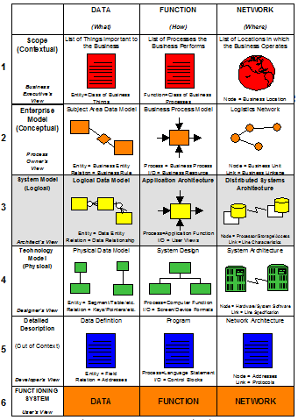
Architecture Framework –System Deliverables
Business Need and Rationale
Business Process Flows
Customer Requirements
System Architecture (Context)
System Requirements
Functional Architecture
Physical Architecture
Logical Data Model
Component Requirements Specifications
Component Design
Physical Data Model
Source Code
Data Definition Language
Executable Object Code
Instantiated DataBase
Physical System Infrastructure

Slide 26
Proyectos vs Operaciones
Conceptos
Solution Delivery Methodology Architecture

Slide 27



Proyectos
(Cada hombre debería) plantar un árbol, tener un hijo, y escribir un libro.
– frase atribuida al Talmud y a Jose Martí, revolucionario y poeta cubano
El Proyecto
Corto plazo
No hay revenue
No hay daño a los clientes o a la compañía por defectos

Slide 28
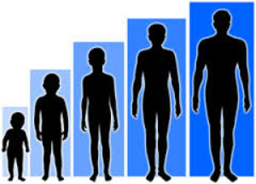


Operaciones
Hacer crecer a un niño
Hacer crecer al árbol
Hacer que la gente lea
el libro
Operaciones
Medio o largo plazo
Produce revenue
Se generan daños al cliente o compañía por defectos

Slide 29
Proyectos vs Operaciones
Alguna gente dice:
Tener un hijo, plantar un árbol y escribir un libro no es la parte difícil
Lo difícil es hacer crecer al niño, hacer crecer el árbol, hacer que la gente lea el libro
El punto es que el objetivo de los proyectos es que produzcan un software a ser operado por largo tiempo
Uno tiene dependencias en el otro
¿Quien haría un proyecto que nunca va a estar operativo?
Y como se puede implementar una mejora o crear un nuevo servicio sin un proyecto
Ambas partes son importantes, aún asi la satisfacción del cliente por llevar a cabo un buen proyecto
se da cuando la implementación cubre las expectativas generadas y las operaciones requeridas,
son simples y efectivas.

Slide 30
Proyecto vs Operaciones
+/- 10 a 20%
+ / - 80 a 90 % del E2E lifecycle
Proyecto
Operaciones
Debemos comenzar a pensar en todo el Life cycle para diseñar una buena solución.
End to End Lifecycle
Las soluciones deben tener todas las funcionalidades
necesarias y un sencillo mantenimiento y upgrade.
Pensamos ….
Este es el proyecto REAL
asi ???!!

Slide 31
Proyecto vs. Operaciones
Pensar desde el comienzo
Diseño de 3 capas
Middleware para conectar el back y frontend.
Lenguaje de programación con una amplia y solida base de programadores.
Sin codigo hardcodeado
Comentarios claros por sección y en caso de ser muy complejo por línea.
Glosario y definición de uso de las variables.
Uso de subrutinas, store procedures y librerías todo lo posible.
Diagramas de arquitectura de Alto Nivel de:
  Logical design
  Physical design
Prototipos cuando es posible
Requerimientos con fase de clarificación:
  Cada requerimiento debe ser específico
  Cada requerimiento debe poder ser medido o validado por un test case
  Debe haber Suppert Matter Experts del cliente para dar ayuda al desarrollo.
  Simulaciones del diseño deben ser posibles.
El Test Automation debe ser pensado desde el principio
Non functional Requirements deben ser capturados desde el principio
Volumen de datos vivos a ser administrados deben ser medidos desde el principio.
Volumen de datos a ser archivados deben ser medidos desde el principio.
Disaster Recovery debe ser pensado desde el principio
Perfiles de Seguridad bien definidos.

Slide 32
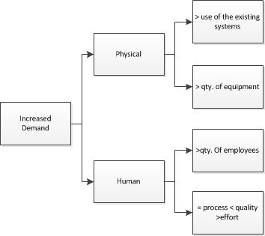
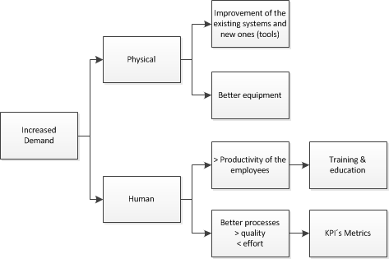
Diferencias entre Crecimiento & Desarrollo
Crecimiento
Crecer es incrementar la medida o cantidad.
Desarrollo
El Desarrollo involucra incrementarlos skills y competencias.
Es la respuesta a lo que Podemos hacer con lo que tenenos.
Growth
Development
No es suficiente con hacer las cosas, estas deben estar bien hechas en tiempo y forma de una manera efectiva.

Slide 33


Slide 34

GRACIAS POR SU ATENCION !!!!

